Slide 1
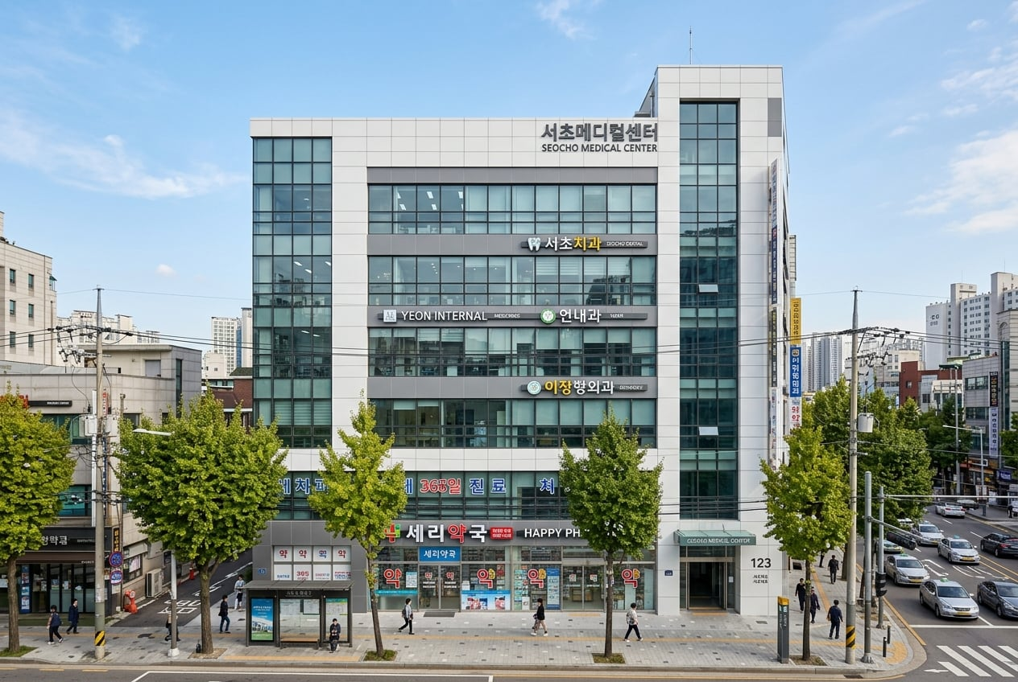
CREDEAL
가로수 파트너스
BASIC IM
신사동 가로수길 노후빌딩 리모델링 밸류애드 제안서
노후빌딩
노후빌딩
98억
98억
상업용 부동산 투자 플랫폼
정현우 팀장 | 가로수 파트너스
크리딜 · · 1

Slide 2
02 Summary
핵심요약
매매 희망가
대지면적
연면적
건축규모
98억 원
102.3평 (338.2㎡)
215.4평 (712.1㎡)
지하 1층 ~ 지상 4층
현재 용적률
매매가
165% (법정 200% 대비 35%p 증축 여력 보유)
98억 원 (평당 9,580만 원)
크리딜 · · 2

Slide 3

03 Location
입지 및 상권
3호선·신분당선 신사역세권 및 가로수길 핫플레이스
교통망
신사역(3호선·신분당선 더블역세권) 도보 6분
상권 특성
글로벌 플래그십 스토어 및 트렌디 F&B 집결지
유동 인구
2030 MZ 및 외국인 관광객 일평균 유동인구 6만명
크리딜 · · 3

Slide 4

04 Building
물건 개요
가로수길 패션·리테일 핵심 이면 노후 빌딩
위치
서울특별시 강남구 신사동 534-11
대지면적
102.3평 (338.2㎡)
연면적
215.4평 (712.1㎡)
건축규모
지하 1층 ~ 지상 4층
현재 용적률
165% (법정 200% 대비 35%p 증축 여력 보유)
매매가
98억 원 (평당 9,580만 원)
자산 하이라이트
우량 메디컬 테넌트 직영 만실 운영
15인승 침대용 승강기 및 자주식 18대 완비
크리딜 · · 4

Slide 5
05 Market Position
시장 포지션 (Market Position)
리모델링 전후 임대료 및 자산가치 퀀텀 점프
현재 현황
노후 임차 구성으로 월 임대료 1,100만 원 (연 순수익률 1.3%)
밸류애드 후
외관 커튼월 교체 + 1개층 수직 증축 시 월 2,600만 원 달성 가능
자산가치 상승
리모델링 투자비 12억 투입 후 자산가치 135억 원으로 증대
자산 하이라이트
우량 메디컬 테넌트 직영 만실 운영
15인승 침대용 승강기 및 자주식 18대 완비
크리딜 · · 5

Slide 6
06 Comps
비교 사례 (Comps)
구분 | 본건(예상) | 인근 A사례 | 인근 B사례
대지(평) | 102.3평 | 95.0평 | 110.2평
매각가 | 135억(목표) | 130억(23년) | 152억(24년)
평당가 | 1억 3,190만 | 1억 3,680만 | 1억 3,790만
월 임대료 | 2,600만 | 2,450만 | 2,800만
크리딜 · · 6

Slide 7
07 Risk
리스크 점검
명도 리스크
구조 안전성
공사 기간
기존 4개 임차인 잔여계약
1994년 준공 조적조/라멘
약 6개월 소요 예상
3개사 만기 도래 및 1개사 명도 합의금 사전 산정 완료
정밀구조안전진단 통과 및 탄소섬유 보강 설계 반영
비수기(동절기 전) 착공 및 사전 임차의향서(LOI) 확보
크리딜 · · 7

Slide 8
08 Thesis
투자 논거 (Thesis)
잔여 용적률 증축 및 리모델링 극대화 전략
01
임대수익 2.3배 증대
02
잔여 용적률 증축
노후 근생을 트렌디 F&B/쇼룸으로 탈바꿈하여 월세 2,600만 원 확보
법정 용적률 대비 35%p 추가 증축으로 실사용 면적 극대화
03
가로수길 상권 회복
04
단기 엑시트 용이
신분당선 연장 및 해외 관광객 유입으로 매매 호가 지속 상승
밸류애드 완료 후 법인 사옥 또는 리테일 펀드 매각 추진
💡 종합 가치 제안
본 자산은 우수한 입지 경쟁력과 견고한 펀더멘털을 기반으로 중장기 자산 가치 상승 및 안정적인 현금흐름을 동시에 기대할 수 있는 우량 투자 기회입니다.
크리딜 · · 8

Slide 9
09 Disclaimer
표기 기준 및 면책
01
관심 표명
→
02
NDA 체결
→
03
현장 실사
담당 중개사에게 초기 관심 표명 및 상담 요청
비밀유지계약 후 상세 임대차·재무 자료 제공
건물 컨디션 및 설비 직접 확인 후 의향서(LOI) 제출
데이터 출처 표기
면책 조항
✓ 공부확인
등기부·대장 등 공적 장부 직접 확인
본 자료는 투자 권유가 아니며, 기재된 정보의 정확성을 보증하지 않습니다.
★ 전문가검증
세무사·감정평가사 등 전문가 확인
▲ 매도인고지
매도인이 구두 또는 서면으로 고지
● 중개인입력
중개인 현장 조사 및 경험 기반 입력
◇ AI추정·가정
시나리오 분석 및 AI 모델 추정
가로수 파트너스 ·
크리딜 · · 9

